Slide 1
プログラミング言語について
情報工学通論
2011年 7月 26日
情報工学科 篠埜 功

Slide 2
計算機科学の誕生の経緯
「計算できる関数とは何か」 が、1930年代頃に問題に
なっていた
(1) 帰納的関数（recursive function、Kurt Gödel）
(2) ラムダ計算（lambda calculus、Alonzo Church）
(3) チューリングマシン（Turing machine、Alan Turing）
これら３つは等価であることが証明された。
これらを「計算できる関数」の定義とした。
Kurt Gödel : 1906-1978、チェコの論理学者
Alonzo Church : 1903-1995、アメリカの論理学者
Alan Turing : 1912-1954、イギリスの数学者

Slide 3
チューリングマシン
無限長のテープ （コンピュータではメモリに相当）
有限個の記号をテープ上に記録し、書き換えることによって計算する。
制御部は有限個の
状態を取りうる。
制御部
（コンピュータではＣＰＵに相当）
制御部は現在のヘッドに書かれている記号を読み取り、現在の制御部の状態とその記号について、それに対応する規則があれば動作（記号を書き変えて、左か右に移動）を行う。なければ終了。

Slide 4
コンピュータでの情報処理の原理
（１） 処理したい情報を記号（有限個、0と1でなくてもよい）を用いて表現する。
（２） 記号列をプログラムに従って処理する。
（参考）ゲーデル数 --- すべての論理式は自然数に一意対応させることができる。（不完全性定理の証明に使用。）
今日ではこのideaは論理式に限らず適用されている。計算機で処理する際には数で表現しなければならないので、処理対象を数に置き換えることが必要。

Slide 5
チューリングマシンでできること
チューリングマシンの実行により、テープ上に
計算の結果が書き込まれていく。
実数を計算する場合 --- 計算できる実数は可算無限個（制御部および、テープの初期状態が可算無限個の可能性しかとりえないから。（制御部の遷移規則とテープの初期状態を自然数に対応させることができる））。実数全体からみると計算できる実数はごく一部でしかない。
計算できる実数の例
円周率 3.1415926535….
自然対数の底 2.718281828…..
直感的には、計算する手順が定まっている数は計算可能。

Slide 6
万能チューリングマシン（Ⅰ）
各チューリングマシンは何らかの計算をする専用
の計算機
円周率πを計算するチューリングマシン
自然対数の底eを計算するチューリングマシン
…
これらを一つのチューリングマシンで行いたい。
万能チューリングマシン

Slide 7
万能チューリングマシン（Ⅱ）
任意のチューリングマシンを模倣できるチューリングマシン。
入力として、模倣したいチューリングマシンの構成を記号列にし、それを入力テープ上の初期記号列として実行を開始する。
コンピュータは万能チューリングマシンと同等の
能力を持ち、適切なプログラムを書くことにより、
他の任意のコンピュータを模倣できる。
（すべてのコンピュータの計算能力は等価。）

Slide 8
万能チューリングマシン（III）
万能Turingマシンへ与える機械記述記号列を入れ替えることにより、任意の（計算可能な）計算を行うことができる。
ノイマンがTuringの論文の影響を受けて、ノイマン型アーキテクチャを考案したと言われている。（プログラム内蔵方式）
コンピュータでは、プログラムを入れ替えることにより、任意の（計算可能な）計算を実行することができる。

Slide 9
チューリングマシンでできないこと
ある与えられたチューリングマシンが、ある与えられたテープの初期状態から実行を始めたら実行が終了するかどうかを判定するチューリングマシンは存在しない。
実際のコンピュータでできないことの例
任意の与えられたC言語のプログラムが停止するかどうかを判定するプログラムは存在しない。

Slide 10
（参考）停止性問題とコンパイラ
i=1;
while (i != 0) i = 2;
printf (“%d”, i);
このプログラムは永久に止まらない。
（C言語プログラムの断片）
止まらないwhileループがある場合に、コンパイラがwarningを出すようになっていれば良いが、一般には不可能なので、そのような機能はコンパイラには実装しない（できない）。
任意のwhileループが停止するかどうかが判定できるなら、停止性問題が解けることになってしまうので。

Slide 11
プログラミング言語
通常のプログラミング言語は、任意のチューリングマシンを記述できる。このことを、チューリング完全 (Turing complete) という。通常のプログラミング言語は計算記述能力においてすべて等価（チューリング完全）。
ある言語Aのプログラムは、別の言語B（最終的には機械語）で、言語Aを解釈実行するプログラム（インタプリタと呼ぶ）を記述すれば実行できる。

Slide 12
プログラミング言語
今日までに、さまざまな言語が設計、実装されている。
問題に応じて適切な言語を使う。
機械語
アセンブリ言語
Fortran
Lisp
Pascal
C
ML
Java
….
プログラムは複数の人間が扱うので、意味を明確に定めておかなければならない。

Slide 13
構文と意味
プログラミング言語の定義は、構文の定義と意味の定義に分けられる。
例として、数の表記を考える。
325
3, 2, 5 を並べて表記すると、
325 (三百二十五) という数を表わす
語彙(alphabet)
意味
言語（language）
0
1
2
並べる
表わす
(denote)
325
3
8
325
4
5
9
6
7
（数字の列）
（自然数）
（数字）

Slide 14
構文と意味
構文の記述（数字の例：数字列の定義）
数字列の集合を定義したい。
数字の定義
<数字> ::= 0 | 1 | 2 | 3 | 4 | 5 | 6 | 7 | 8 | 9
数字列の定義
数字列の集合を定義すればよいが、
数字列は無限にある。
無限集合を有限の長さで記述したい。
--- 文法の考え方を用いる。

Slide 15
構文と意味
数字の定義
<数字> ::= 0 | 1 | 2 | 3 | 4 | 5 | 6 | 7 | 8 | 9
数字は、0または1または2または… または9
数字列の定義
<数字列> ::= <数字> | <数字列> <数字>
数字列は、数字か、または数字列のあとに数字を並べたもの
数学的には、
集合の帰納的定義（inductive definition）
<数字> --- 数字の集合
<数字列> --- 数字列の集合

Slide 16
構文と意味
数字の意味の定義
0
1
0
1
10
2
8
digval
2
8
11
3
3
4
5
4
5
12
9
9
6
7
6
7
…
（数字）
（自然数）
digval (0) = 0
digval (1) = 1
...
digval (9) = 9

Slide 17
構文と意味
数字列の意味の定義
0
1
10
325
numval
2
8
11
325
3
…
4
5
12
…
9
6
7
…
（数字列）
（自然数）
numval (d) = digval (d)
numval (nd) = numval (n) * 10 + digval (d)
（numval関数は再帰的に定義されている）
（例） numval (325) = numval (32) * 10 + digval (5)
= (numval (3) * 10 + digval (2)) * 10 + digval (5)
= (3 * 10 + 2) * 10 + 5
= 325

Slide 18
構文と意味
プログラミング言語の意味の定義（単純な命令型言語の場合）
s
プログラム
状態から状態への（部分）関数
[プログラム例]
begin
fac := 1;
while n > 0 do
begin fac := fac * n; n := n -1 end
end
s
変数facの値をnの階乗に変化させる、状態から状態への関数

Slide 19
構文と意味
これまでに見た数字列の意味の定義法のような意味定義法は、表示的意味論(denotational semantics)と呼ばれ、Dana Scott等によって研究されたものである。
プログラミング言語の意味について形式的(formal)に論じたい場合に用いられる。
この他の形式的な意味定義法として、
操作的意味論(operational semantics)
公理的意味論(axiomatic semantics)
がある。
通常は、日本語、英語など、自然言語で意味を記述するが、
あいまいさが残る場合があり、厳密な議論には適さない。

Slide 20
現在の研究テーマ
プログラム開発環境に関する研究
型理論、プログラム変換に関する研究成果をプログラム開発に応用
  プログラム開発システムを構築するための基盤となる理論、 実装について研究
変数名補完
変数名付け替え
融合変換などのプログラム変換の適用

Slide 21
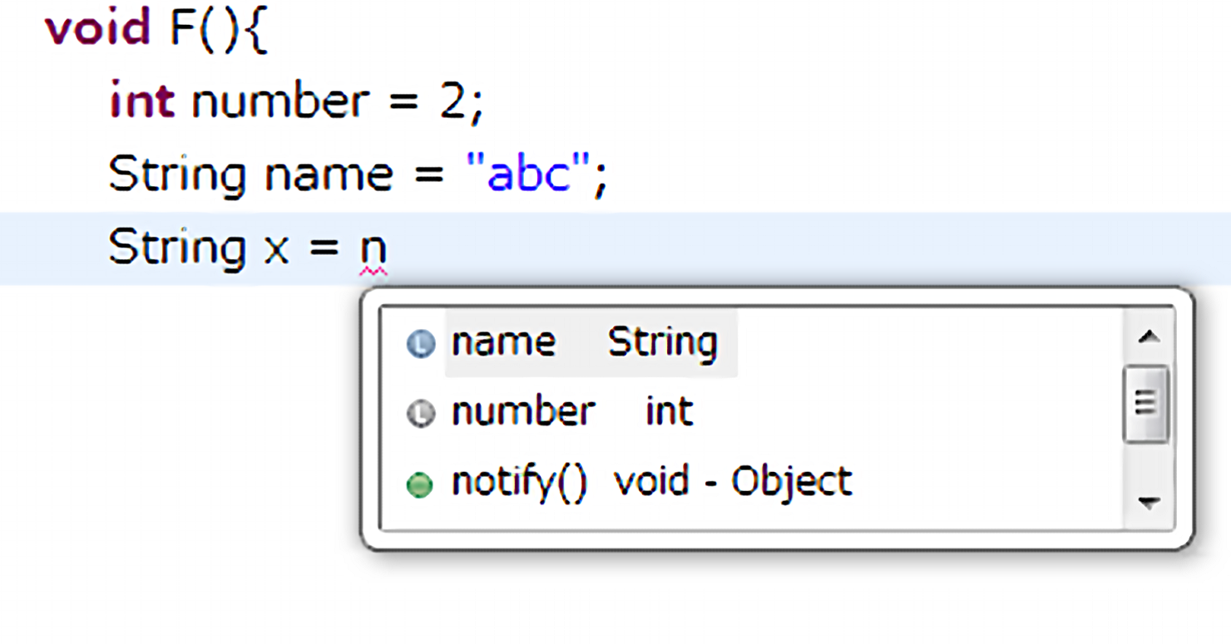
既存の変数名補完システム
（Java用のEclipseの環境)

Slide 22
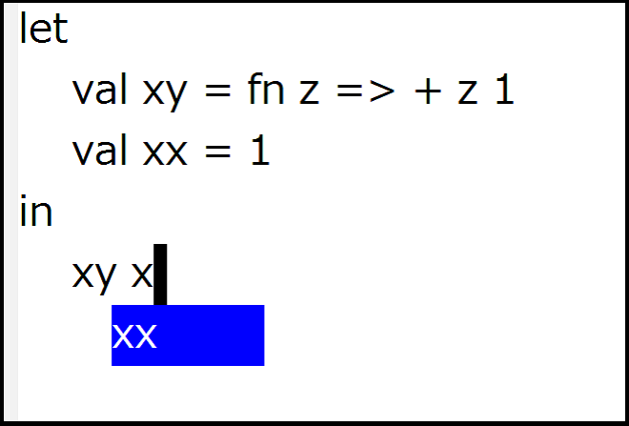
開発中の変数名補完システム
タイプミスおよび型エラーの削減
研究室のweb page上で公開

Slide 23

以降は時間に余裕がある場合

Slide 24
プログラム変換
背景
プログラムのバグは大きな社会問題となっている。
バグのないプログラムを作りたい。
その大きな目標を達成するための一つの
手段がプログラム変換。
Notes:
We call this kind of problems “maximum-weightsum problems”.
Maximum-weightsum problem is stated as follows.
This means if input is x, then output is a subset of x, which has maximum weightsum among subsets which satisfy certain property p.
Maximum-weightsum problems include many problems.
For example, mss problem, maximum independent-sublist sum problem, and graph problems such as shortest path problem, minimum vertex cover problem, traveling salesman problem, and so on.

Slide 25
プログラム変換
P₁
P₂
意味を保つ変換規則を適用することにより、プログラムを効率のよいプログラムへ（ソースレベルで）変換していく。
プログラム変換による効率のよいプログラムの導出
変換後のプログラムは変換前と同じ意味を持つ
--- 素朴なプログラムから出発することにより
正しいプログラムを系統的に得る
Notes:
We call this kind of problems “maximum-weightsum problems”.
Maximum-weightsum problem is stated as follows.
This means if input is x, then output is a subset of x, which has maximum weightsum among subsets which satisfy certain property p.
Maximum-weightsum problems include many problems.
For example, mss problem, maximum independent-sublist sum problem, and graph problems such as shortest path problem, minimum vertex cover problem, traveling salesman problem, and so on.

Slide 26
プログラム変換
データ型に対応する基本的高階関数を組み合わせて
プログラムを記述
高階関数に関する規則
効率のよいプログラム
リスト上の有用な関数（高階関数）によるプログラムの変換
（BMF, 1980年代-） --- 人間が考えて行う
プログラム変換の機械化
Notes:
We call this kind of problems “maximum-weightsum problems”.
Maximum-weightsum problem is stated as follows.
This means if input is x, then output is a subset of x, which has maximum weightsum among subsets which satisfy certain property p.
Maximum-weightsum problems include many problems.
For example, mss problem, maximum independent-sublist sum problem, and graph problems such as shortest path problem, minimum vertex cover problem, traveling salesman problem, and so on.

Slide 27
融合変換
（主に関数型言語で有効な最適化）
融合変換
f (g x)
中間データの生成、消費
（ｆ の返り値には表れないことが多い）
f, g を１つの関数 h に融合
h x
中間データの生成が削除される
ヒープ使用量減少、実行時間削減

Slide 28
融合変換の例: ２乗和
リスト --- データが一列にリンクで繋がれたデータ構造
リスト上の関数の例（黒板で説明）
--- リストの各要素の２乗和を求める関数
Notes:
We call this kind of problems “maximum-weightsum problems”.
Maximum-weightsum problem is stated as follows.
This means if input is x, then output is a subset of x, which has maximum weightsum among subsets which satisfy certain property p.
Maximum-weightsum problems include many problems.
For example, mss problem, maximum independent-sublist sum problem, and graph problems such as shortest path problem, minimum vertex cover problem, traveling salesman problem, and so on.

Slide 29
ループ融合 (loop fusion)
命令型言語において融合変換に相当すると
考えられる変換
for (i=0; i < 100; i++) {
a[i] = x[i] * x[i];
}
for (i=0; i < 100; i++) {
sum = sum + a[i];
}
for (i=0; i < 100; i++) {
a[i] = x[i] * x[i];
sum = sum + a[i];
}
ループ制御に関する命令の実行回数が半分になる。

Slide 30
コンパイラの最適化
ソースプログラム
…
字句解析、構文解析
抽象構文木
機械語プログラム
…
中間言語
最適化
中間言語

